Slide 1


Разработка десктопного клиент - серверного мессенджера на Cpp с функциями шифрования
Выполнил студент 4 курса
группы 09-812 Садыков И. Н.
Научный руководитель доцент КТК Байрашева В. Р.

Slide 2

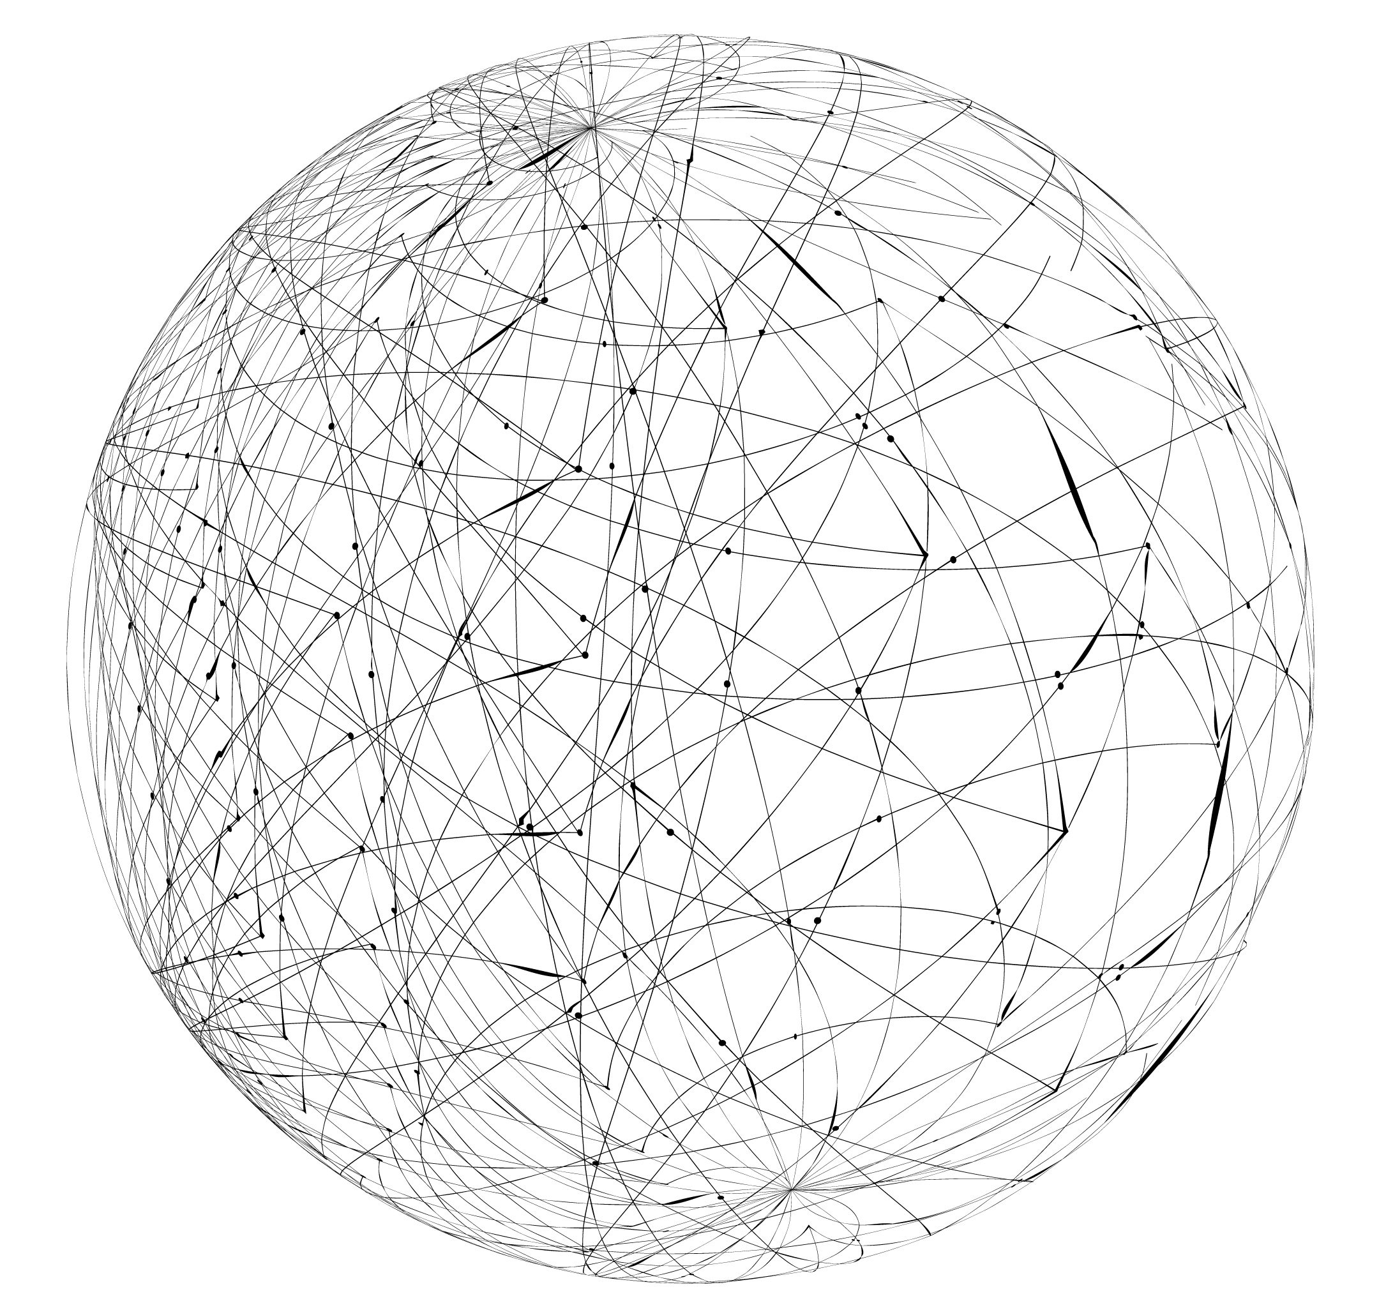




Актуальность
Конфиденциальность данных
Независимость от популярных приложений
Возможность добавлять новые функциональные возможности
601-800
9
370
13

Slide 3
Постановка задачи
Задачи, решаемые для достижения цели:
Проектирование архитектуры
Определение протокола на котором будет основано общение между клиентом и сервером
Организация сборки проекта, определение необходимых зависимостей
Реализация
Тестирование
601-800
9
370
13

Slide 4



Используемые технологии
C++
Qt
CMake
Ninja
PostgreSQL
OpenSSL
601-800
9
370
13

Slide 5
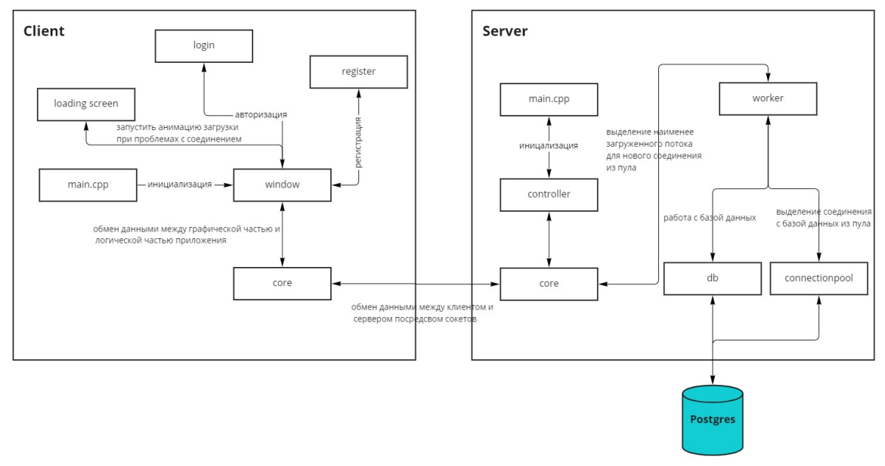
Архитектура
601-800
9
370
13

Slide 6
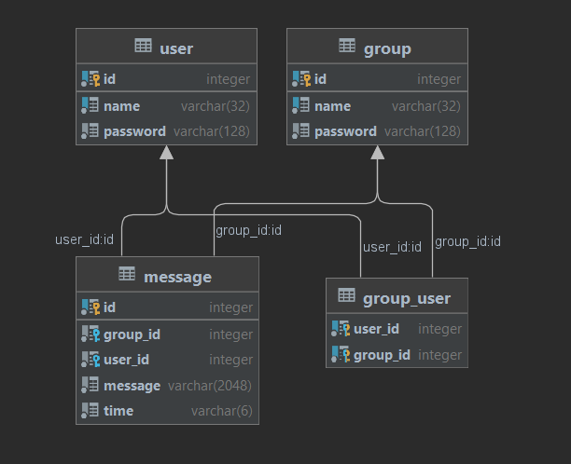
Схема БД
601-800
9
370
13

Slide 7

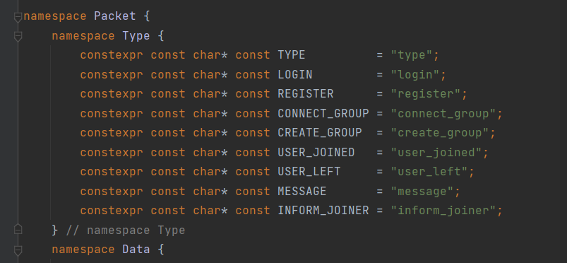
Формат общения между процессами
{
"password": "]A@*?K*v?q??\u0010\u0017?",
"type": "login",
"username": "obi_wan"
}
{
"success": true,
"type": "login"
}
{
"group_name": "main",
"sender": "obi_wan",
"text": "hello there",
"time": "00:20",
"type": "message"
}
601-800
9
370
13

Slide 8
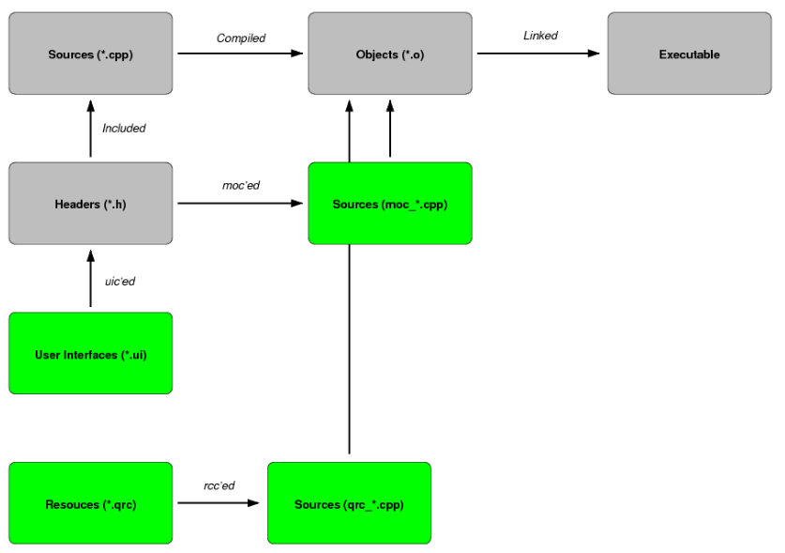
Сборка проекта
Метаобъектная компиляция
Компиляция ui файлов
Компиляция rc файлов
Стандартная сборка C++ компилятором
Конфигурация сборки в Cmake
Генерация файлов ninja
601-800
9
370
13

Slide 9
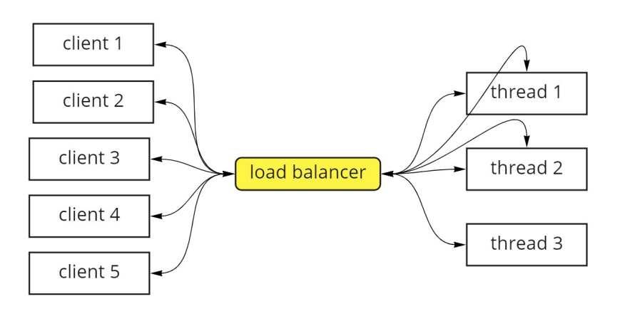
Пул потоков
601-800
9
size_t threadIdx = std::distance(threadLoadFactor.begin(), std::min_element(threadLoadFactor.begin(), threadLoadFactor.end())); ++threadLoadFactor[threadIdx];
370
13

Slide 10
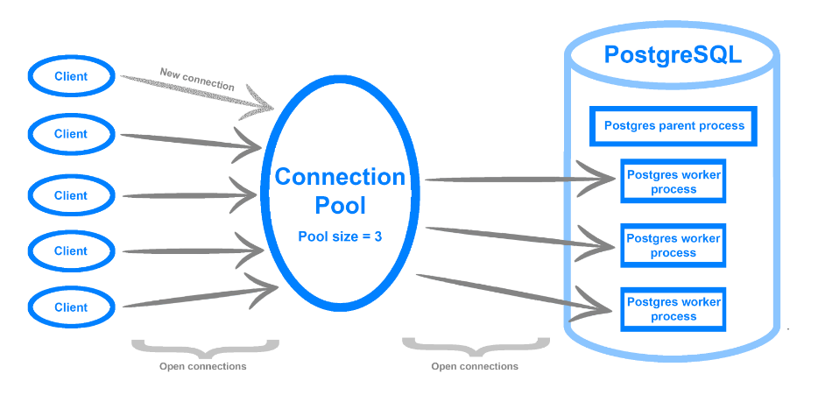
Пул соединений
601-800
9
static QSqlDatabase ConnectionPool::getConnection(); static void ConnectionPool:: releaseConnection(const QSqlDatabase& connection);
370
13

Slide 11
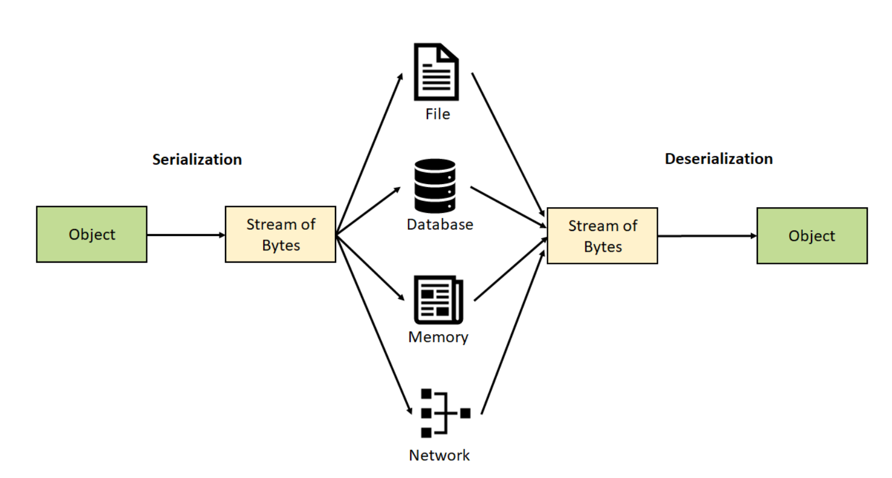
Сериализация/Десериализация
601-800
9
QDataStream socketStream(serverSocket); socketStream.setVersion(SERIALIZER_VERSION);
370
13

Slide 12
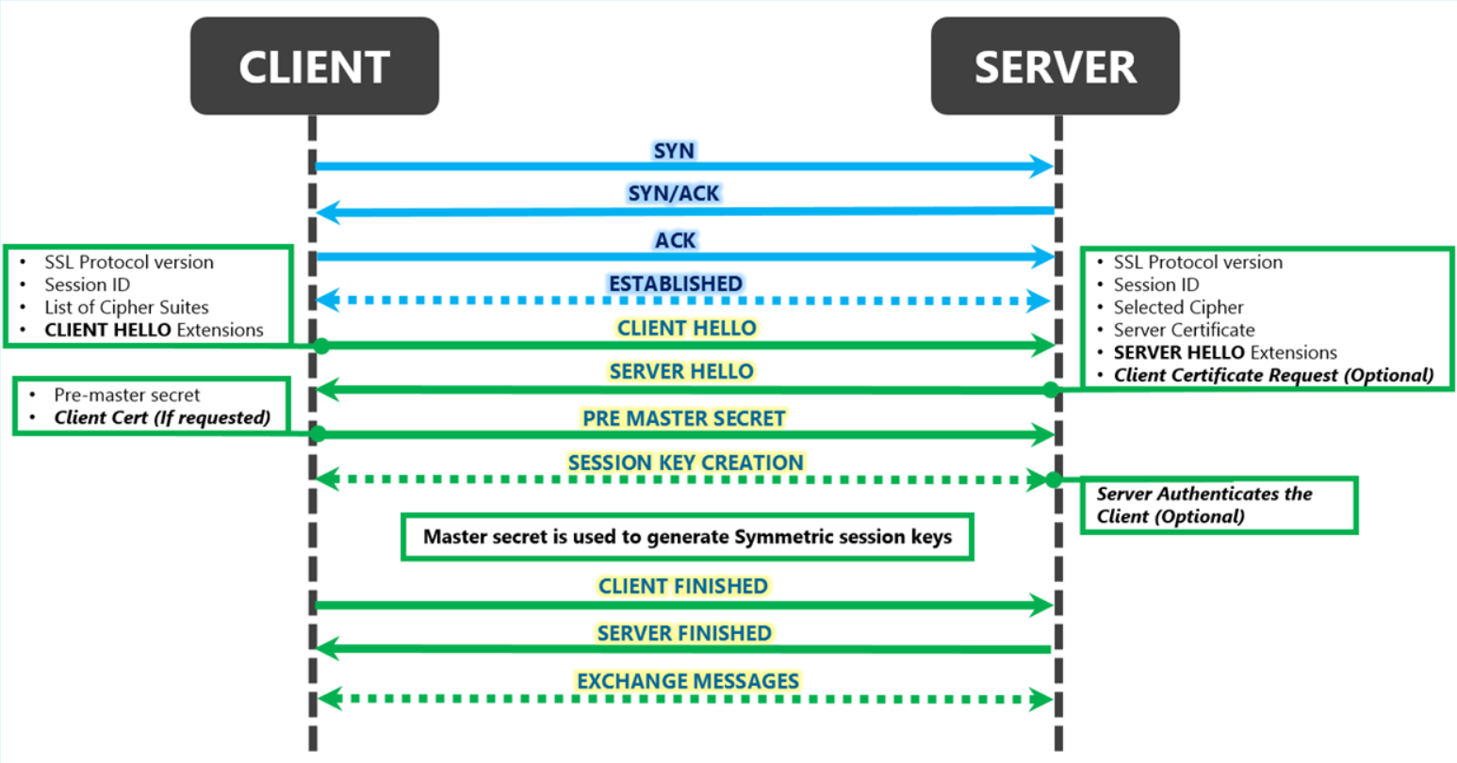
SSL/TLS over TCP
Генерация сертификата OpenSSL
Использование SSL сокетов
601-800
9
370
13

Slide 13
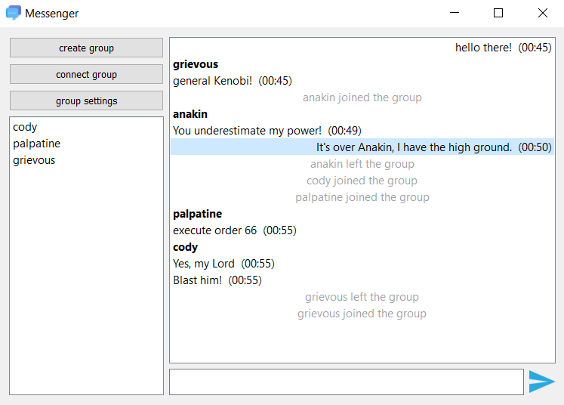
Основное окно приложения
601-800
9
370
13

Slide 14
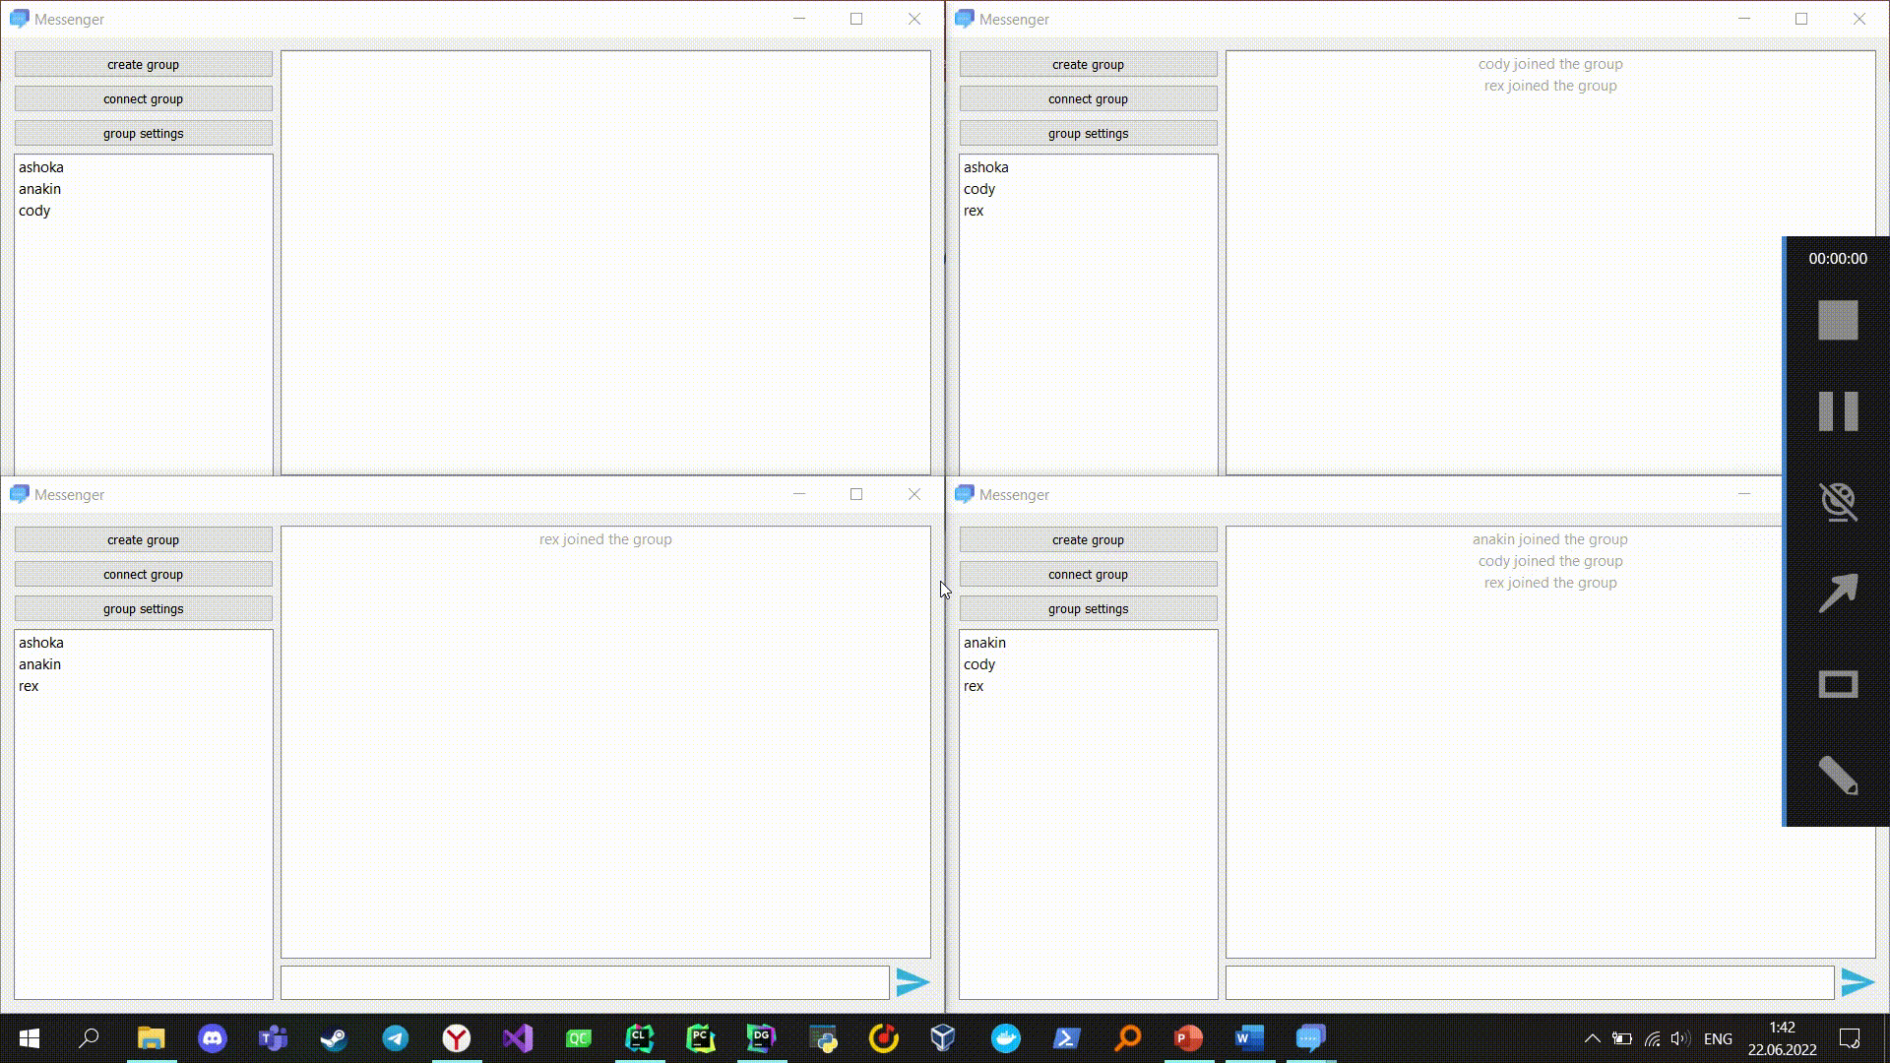
601-800
9
370
13

Slide 15
Заключение
Мессенджер реализован
Все планируемые фичи мессенджера разработаны
Приложение открыто к последующим расширениям
Может иметь практическое применение уже сейчас
601-800
9
370
13

Slide 16
Спасибо за внимание!
Садыков Ильдар Наилевич
студент группы 09-812
insadykov@stud.kpfu.ru

